Slide 1
Realtime and Robust Hand Tracking from Depth
Chen Qian ; Xiao Sun ; Yichen Wei ; Xiaoou Tang ; Jian Sun, "Realtime and Robust Hand Tracking from Depth, 2014 IEEE
2019. 04. 01
Minji Jo, Hanyang Univ.
Notes:
제목 소개
발표자 소개
들어가기 앞서,
왜 이렇게 오래된 논문을 가져왔는가?
최근 논문은 새로운 hand tracking 기법을 제시하는게 아니라
장비들을 이용한 application 을 만드는 논문이 많이 나와서 가장 기본이 되는 이론을 이해하고자 해당 논문을 선택함

Slide 2
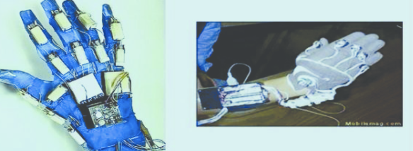
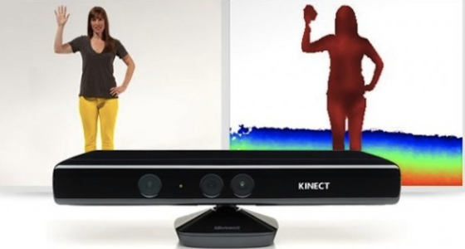
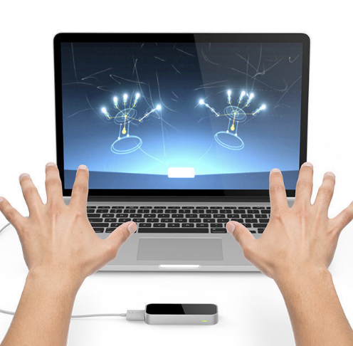
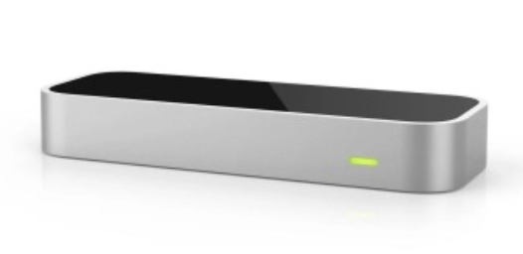
Hand tracking
traditional approach :
Glove-based technologies
PlayStation Eye
2009~2011 :
:Microsoft Kinect
2016 :
LEAP MOTION
Notes:
바디 트래킹 기술을 그대로 적용시키면 안될려나?
안된다고 한다 .
손의 움직임이 워낙 좁은 영역에서 빠르게 이러나기 때문이다. 인식률이 낮다고 한다
무식한 장갑 Playstation eye : 단순 카메라 사용
키넥트 : 콘트롤러 없이 사용자의 신체 움직임을 인식
립모션 : 컴퓨터 하드웨어이다. 손과 손가락의 모션을 인식하는 따로 손에 연결할 필요도 없고 터치할 필요도 없다.

Slide 3
Hand tracking step
hand detection
finger identification
(gesture recognition)
Notes:
핸드 트래킹을 하기 위해서는
손을 먼저 찾고
손가락을 찾는다.
제스터가 무엇을 의미하는가는 부가적인 기술

Slide 4
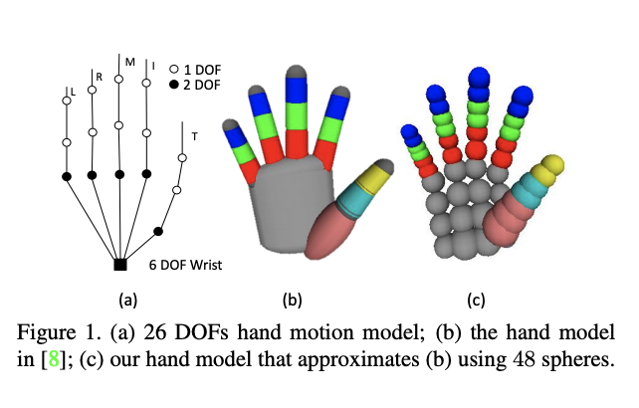
Hand model
we adopt the commonly used 26 degrees of freedom (DOF) hand motion model
We preserve the kinematic constraints
the polygonal mesh model
Notes:
인체공학적인 아주 잘 맴듬 관절 꺽이는거 오게이
6개의 글로벌 손가락 점과 각 마디당 4개의 local손가락 점을 가진 모델
다변형의 질감을 가진 모델을 맴듬 동글뱅이들!
아주 간단하게 만들었음 왜? -> 우린 real time tracking 이라서 연산량이 많으면 안되거든! 앞으로도 많이 날려먹을 생각임
데이터는 인텔의 8만원짜리 Creative Interactive Gesture Camera 사용했다고 함
손목에 검은색 밴드찼뎅 ㅋㅋ hand segmentation을 위해서,
hand가 카메라에 항상 가깝다고 불끄고 함
(depth camera 라 어쩔수 없는듯)

Slide 5
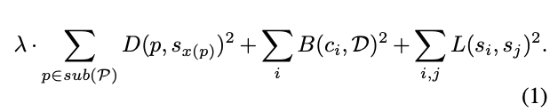

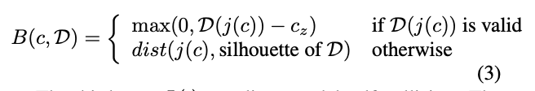

Cost function
the discrepancy between the hand model and input depth
Notes:
핸드 모델과 input depth 사이의 불일치
리얼 타임을 위해 날려먹은 거 : 첫번째 D 함수 시그마밑에 sub 가 있음 이게 뭐냐면 수많은 3d포인트중에 256 개만 뽑아
해당 포인트 가장 가까운 구의 (표면)사이의 절대거리 계산 고고링하는거임
2번째 B는 : 모델을 거짓으로 만든다.
구의 중심은 depth map에 투영되어 있음 그리고 depth difference 만큼 패널티를 받게된다.
손을 앞으로 가리치는 동작에서 2,3은 depth 차이가 있기에 각각 다른 값의 패널티를 받게되고 3,4,5는 depth 가 없기에 패널티를 덜 받는다.??
마지막 L은 이웃 손가락 끼리 충돌하는 문제가 빈번하게 일어난다고 한다. 그래서 이웃 손가락만 충돌을 감시하는 것이다.

Slide 6
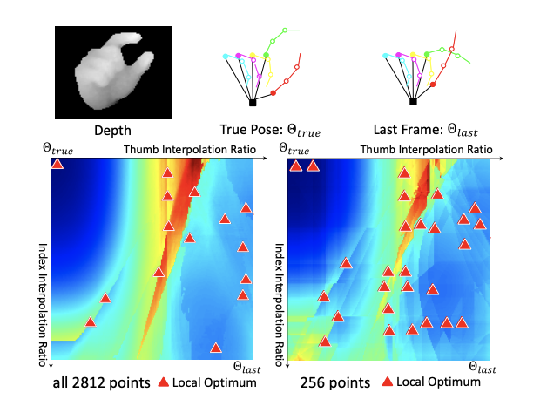
ICP,PSO Local Optimization
Iterated Closest Point (ICP) method
cannot handle non-rigid object
ICP quickly reaches local optima
Particle Swarm Optimization (PSO)
it does not work well in our case
suffers from premature convergence
Notes:
관절있는 물체를 다루기 위해서는! ICP가 필요함
음 완벽하지는 않지만, realtime 에서는 이정도는 감수 하겠음 우리가 전체 point clude를 안쓰고 subset 사용하기로 했잖슴?
로컬 옵티마에 빠지지 않기 위해 보완해줄 무언가가 필요함 : 그게 PSO 임 Particle Swarm Optimization
파티칼은 고차원 벡터
모든 파티칼의 위치를 알고 있는 global best / 각자의 위치를 알고 있는 Local best 개념
인접한 다른 파티칼과 매개 변수 공간을 검색하는 진화 과정을 거친다.
저짝은 전체 포인트 다 사용하는데 우리는.. subset 만 사용하잔아.?이런 문제를 particle premature 이라고 한다.

Slide 7
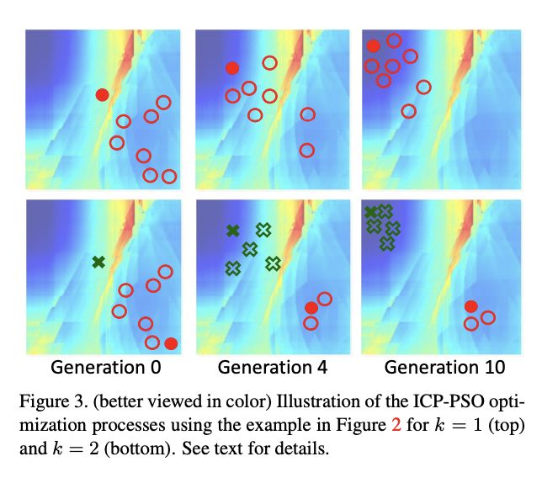
ICP+PSO Local Optimization
each particle takes an additional ICP like gradient descent step before the random particle movement in each PSO generation
Notes:
Icp는 너무 빨리 local 옵티마에 빠지고,
PSO는 주변을 효과적으로 탐색하지만, 미숙한 집합때문에 고생한다.
파스칼의 움직임이 더 빨라지고 cost를 작게 하는게 효과적인 ICP.
서로 가까운 파티칼끼리 조율하는게 더 쉬워지고 로컬 옵티마에 빠지더라고 쉽게 나올 수 있음 pso 에서
k-means clustering
k = 2, the particles automatically converge to the two local optima
K는 커버리지할 local optima의 개수이다.

Slide 8
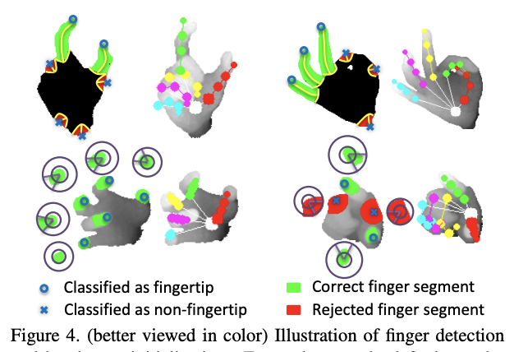
Finger Detection for Hand Initialization
detect the extreme points on 2D XY plane and 1D Z direction NOT 3D
tip/non-tip : finger segment geometric checking
XY-Fingers
Z-Fingers
Notes:
빠르고 직관적으로 손가락을 판단
손가락인지 아닌지는 어떻게 판단할까 : extrme point 극점을 찾아서 체크한다.
Xy 는 평면이고 여기서는 손몬과 5개의 손각락은 detect 한다.
손각락의 길이와 통통함을 체크한다.
Z 는 카메라를 향해서 손각을 가르킨경우 depth 차이가 나는거 있잖아 그런거 계산하는 전용이다.
여기서도 이 전용 마디 체크가 잇다
링이라는 개념을 이용해서 방향을 제시해 링안의 sector 판별로 방향을 판단 pos 예측하는데 사용
제트 다음에 xy 함 굉장히 정교하게 하는건 아님 간단하게 재조정 하고 xy: 6, z: 5패치 하기때문에 굉장히 빠름

Slide 9
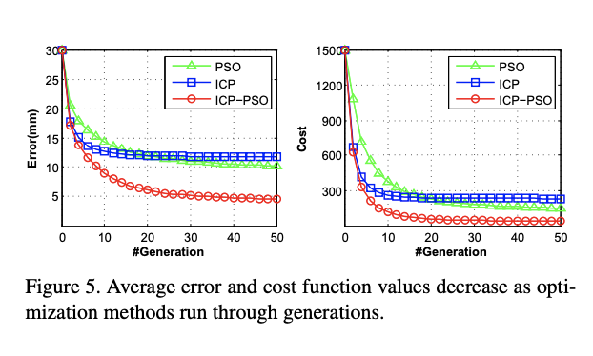
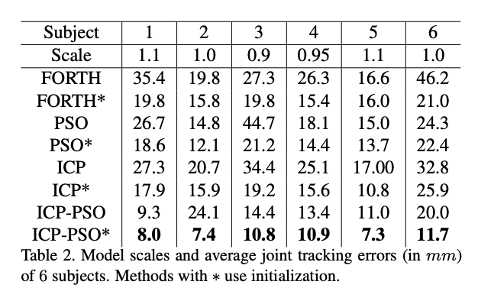
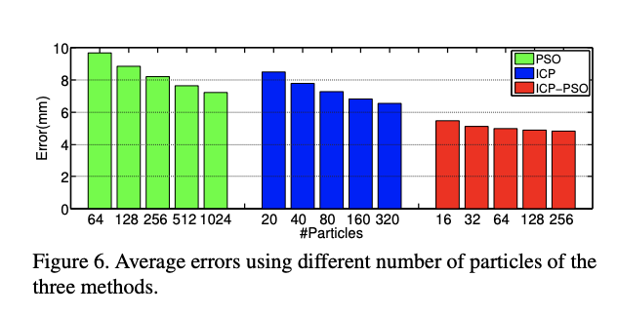
Experiments

Slide 10
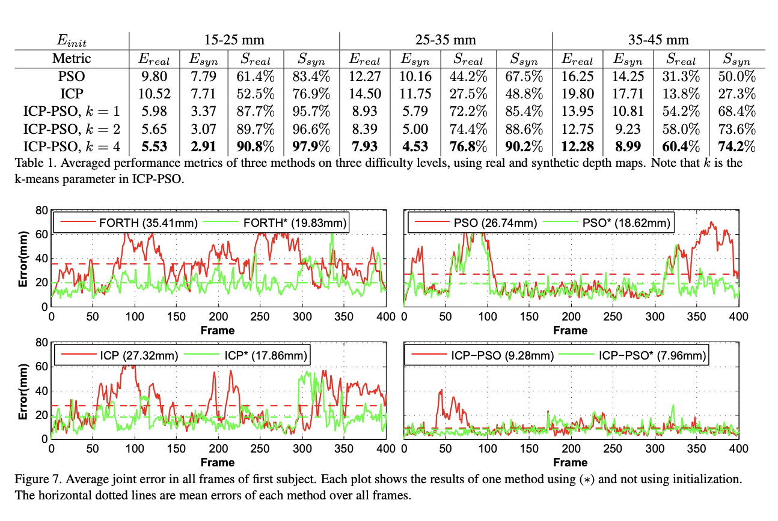
Notes:
The initial poses are then divided into three difficulty levels
E init =
All levels contain 10 initial poses [15mm, 25mm], [25mm, 35mm], and [35mm, 45mm] 손가락 포즈 어려움 단계를 나타낸다. 레벨 1,2,3
real and synthetic depth 실제랑 조작 모조의 뎁뜨?

Slide 11
